Slide 1
Czas radości – ujęcie chrztu w różnych religiach
.

Slide 2
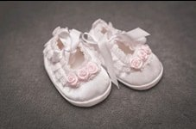
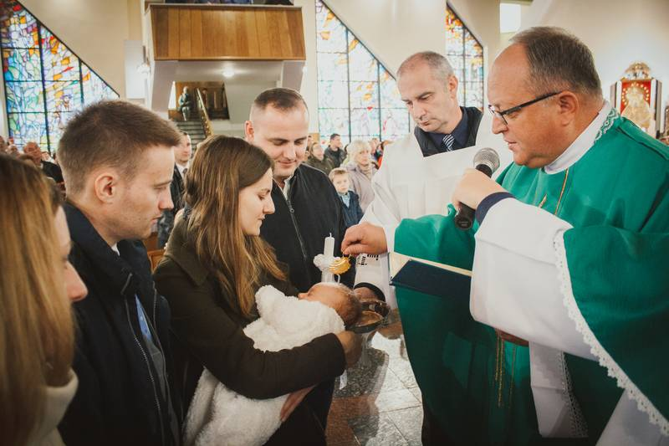
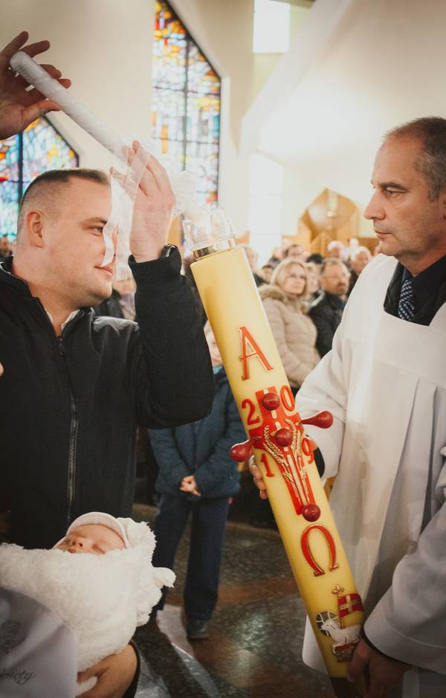
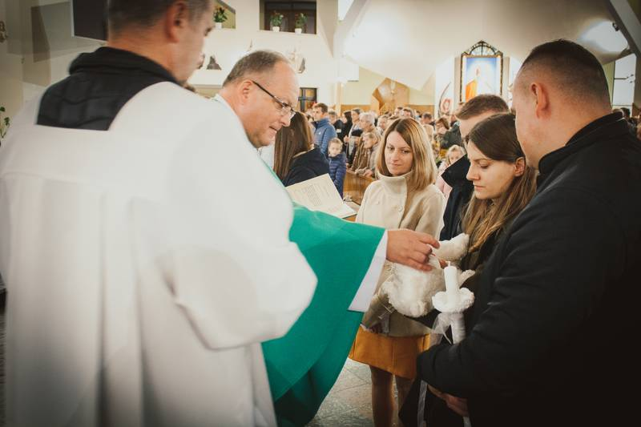
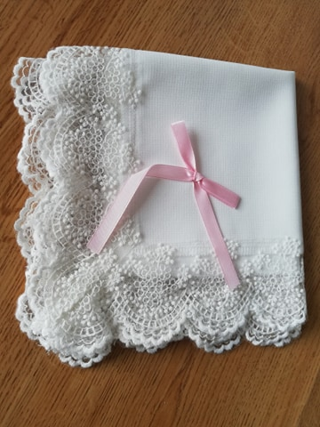
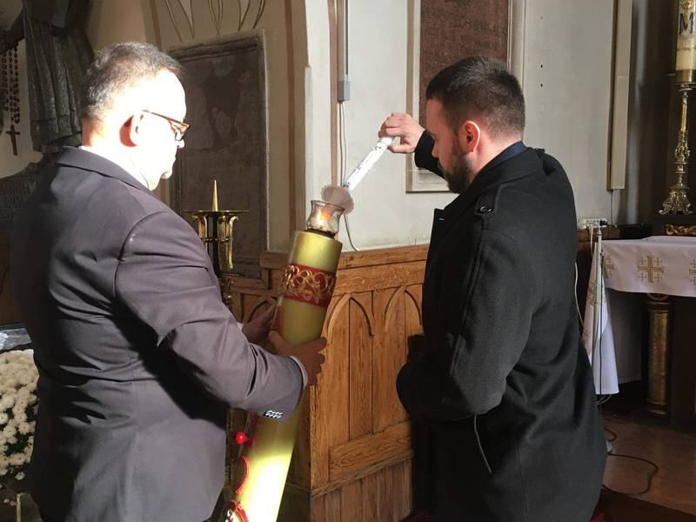

Slide 3
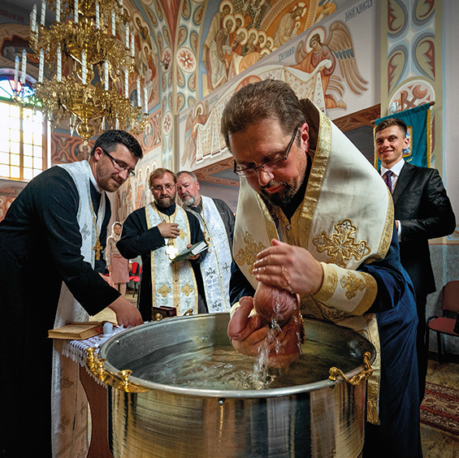
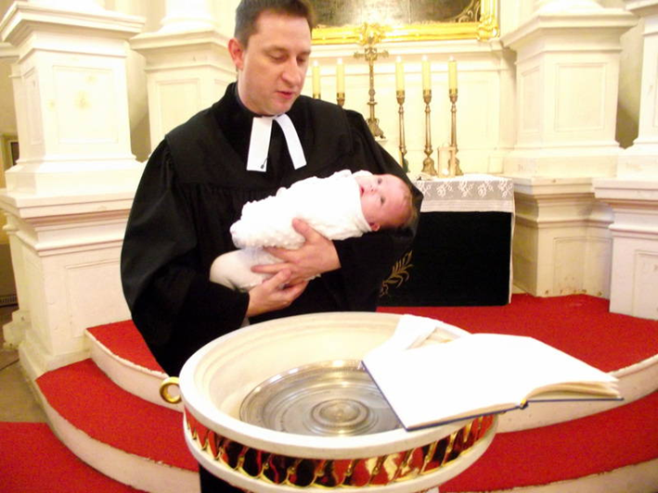
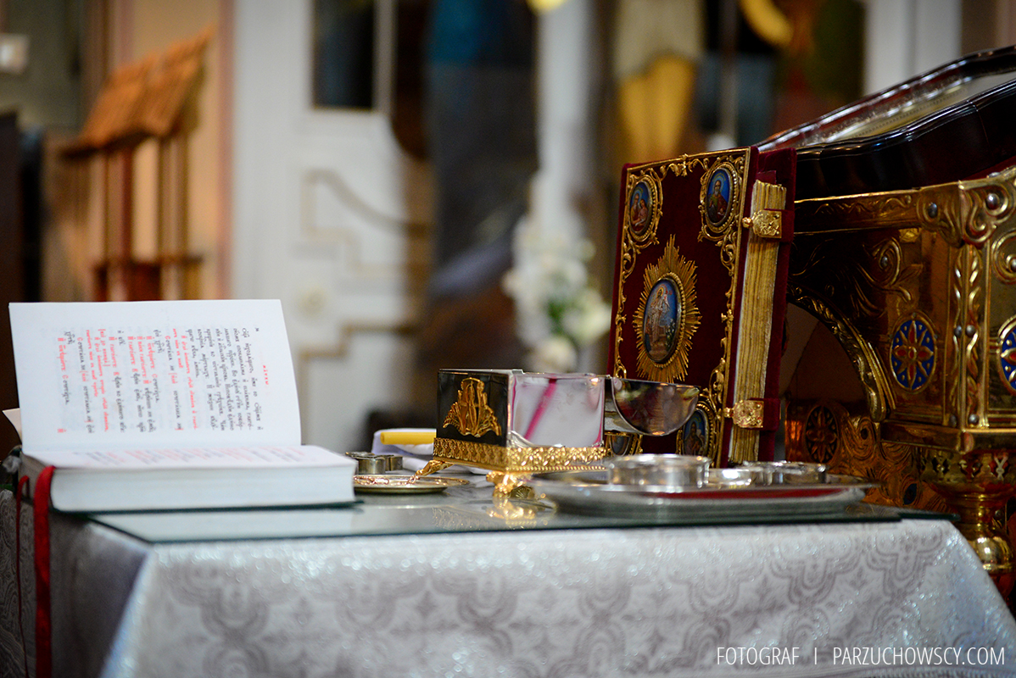

Slide 4
Chrzest w Kościele rzymskokatolickim
Chrzest w chrześcijaństwie to obrzęd nawrócenia i oczyszczenia z grzechów, sprawowany na polecenie samego jego założyciela Jezusa Chrystusa. Będąc obmyciem wodą, któremu towarzyszy słowo stoi na początku drogi wiary każdego z uczniów Chrystusa, jest pierwszym z sakramentów wtajemniczenia chrześcijańskiego. Jest to sakrament, któremu towarzyszy radość z włączenia narodzonego dziecka do wspólnoty Kościoła. W dniu tym gromadzi się rodzina oraz chrzestni. Chrztu udziela się przez polanie wodą w imię Ojca, i Syna, i Ducha Świętego.

Slide 5
Chrzest w Kościele prawosławnym
Chrzest jest sakramentem ustanowionym przez Jezusa Chrystusa, w którym umiera „stary” człowiek dla życia grzesznego i cielesnego, a rodzi się nowy dla życia duchowego i świętego. Chrzest jest „kąpielą wieczności”", wejściem do Królestwa - Kościoła i jest odnowieniem obrazu Boga, przywróceniem stanu naturalnego. Chrzest daje nam dostęp do nowego nieśmiertelnego życia, jest obrazem przyszłego zmartwychwstania i obietnicą większych i doskonalszych darów.

Slide 6
Sakramentu chrztu dokonuje się przez trzykrotne zanurzenie w wodzie - dla podkreślenia uczestnictwa w śmierci i zmartwychwstaniu Chrystusa i wygłoszenie formuły: ,,Chrzci się sługa Boży (imię) w imię Ojca i Syna i Świętego Ducha”. Obecnie w niektórych Kościołach sprawuje się ten sakrament przez polewanie. Od przystępującego do sakramentu wymagane są upamiętanie i wiara. Ponieważ chrzest jest niezbędny, aby otrzymać zbawienie, w Kościele prawosławnym chrzci się dzieci powołując się na słowa Pana: „dopuśćcie dziatkom przychodzić do mnie”, i na praktykę apostołów, którzy chrzcili „domy” i „całe rodziny”. Wiarę w imieniu dzieci wyznają rodzice chrzestni i duchowa rodzina Kościoła, którzy są zobowiązani nauczyć je wiary i w niej wychować. .

Slide 7
Chrzest w Kościele ewangelicko-augsburskim
Chrzest święty ustanowiony został przez Pana Jezusa i dlatego każdy, kto wierzy lub ma rodziców wierzących, powinien go przyjąć. Chrzest święty jest wodą połączoną ze Słowem Bożym i objętą Bożą obietnicą - naucza katechizm luterański. Chrzest sprawia odpuszczenie grzechów, gładzi karę za grzech pierworodny, udziela Ducha Świętego. Chrzest nie jest jednak jednorazową i zakończoną w jego chwili czynnością, lecz powinien się w całym życiu duchowym odnawiać przez codzienny żal za grzechy i pokutę, aby w ten sposób stara istota była niejako codziennie „topiona” w wodzie chrztu, unicestwiana, by mógł z osoby wyłaniać się obraz nowego człowieka na podobieństwo Pana i Zbawiciela.

Slide 8
Czyn Boży, który w człowieku dokonuje się przez chrzest, musi być przez niego świadomie przyjęty, a do tego dochodzi się przez wiarę. Chrzest nie jest czynem ludzkim, lecz Bożym. Dlatego nie chodzi o uprzednią wiarę dziecka, lecz o to, aby - już jako dorosły człowiek - skarby darowane mu przez Boga w chrzcie świętym przyjęło wiarą i wytrwało w niej do końca. Chrzest nie potwierdzony żywą wiarą świadczy przeciwko człowiekowi i przeciwko jego zbawieniu! Dlatego w Kościele luterańskim chrzci się niemowlęta, dzieci rodziców wierzących. Luterańska symbolika uczy: „Dzieci chrzcimy i prosimy Boga, by udzielił im wiary”. Rodzice i rodzice chrzestni biorą na siebie wielką odpowiedzialność przed Bogiem za swoje chrzczone dzieci.

Slide 9
Chrzest w Kościele ewangelicko-reformowanym
Chrzest, którego widzialnym znakiem Jest woda, ustanowiony przez Jezusa Chrystusa, związany jest z obietnicą zbawienia: kto uwierz i ochrzczony zostanie będzie zbawiony. Chrzest oznacza uczestniczenie w śmierci Jezusa, zapewnia udział w skutkach Jego zbawczego dzieła. Z Nim umieramy i z Nim wstajemy do nowego życia, które się rozwija pod wpływem Ducha Świętego. Sam akt chrztu nie oczyszcza od grzechu ani nie sprawia zbawienia, tylko daje rękojmię aktualnej skuteczności ofiary Jezusa poniesionej dla naszego zbawienia i z wiarą przez nas przyjętej.

Slide 10
Przez chrzest wyznaje się wiarę i zobowiązuje się do posłuszeństwa Panu Bogu i do walki z grzechem i wszelkimi przejawami zła. Człowiek zostaje też przez ten akt przyjęty do Kościoła Powszechnego, i dlatego dobywa się on z zasady w obecności zgromadzonej wspólnoty podczas nabożeństwa. Praktyka chrzczenia poza nabożeństwem albo nawet w domu jest niezgodna z porządkiem kościelnym. Prawo usługiwania sakramentem chrztu mają osoby upoważnione przez wspólnotę do wykonywania sakramentów, zazwyczaj ordynowani duchowni. Kościół zachowuje najprostszą formę chrztu, trzykrotne polanie lub pokropienie wodą głowy w imię Boga ojca i Syna i Ducha Świętego. Uważa to za formę wystarczającą i do ważności chrztu nie wymaga zanurzenia, ponieważ forma nie należy do istoty sakramentu, lecz do znaku.
Źródło: https://liturgia.wiara.pl/doc/420726.Chrzest-w-roznych-wyznaniach-chrzescijanskich/4

